Slide 1
Node-RED課程-Ch06
MySQL

Slide 2
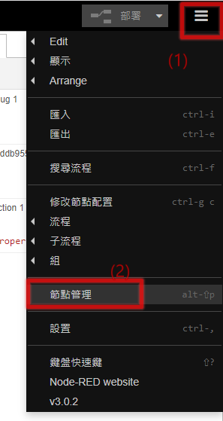
加入新的節點功能
點右上角的三條線，可以看到一個選單
點選「節點管理」

Slide 3
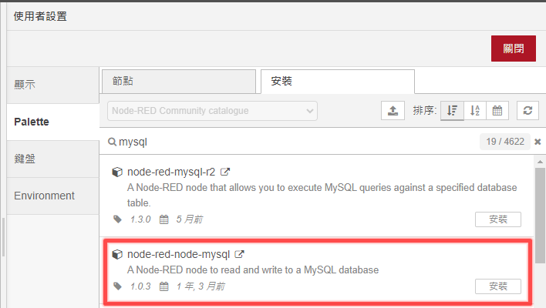
MySQL的節點
MySQL並不是Node-RED內建功能
需要安裝新的Node套件Node-red-node-mysql

Slide 4
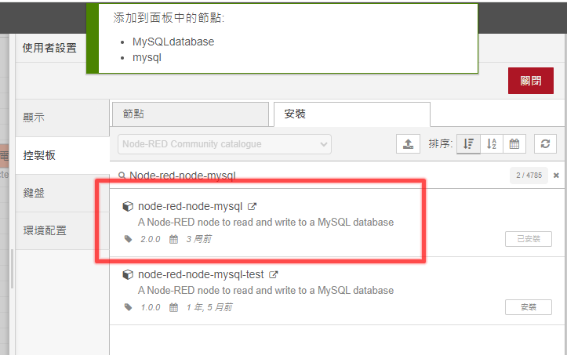
加入新的節點功能
安裝後的訊息

Slide 5
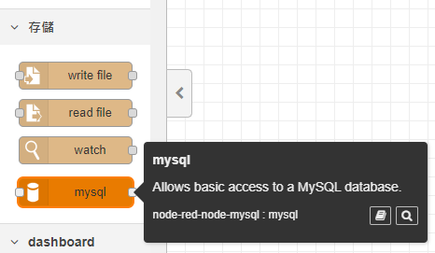
加入新的節點功能
可以在左側欄看到新增的節點功能

Slide 6
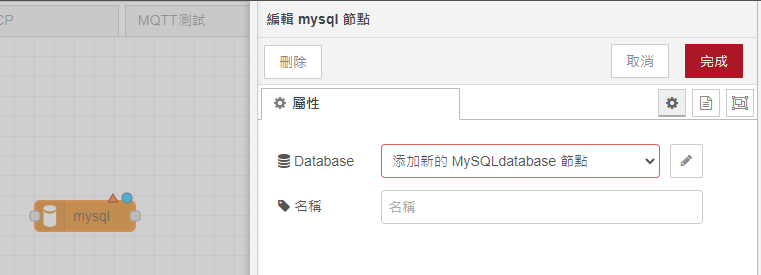
第一個MySQL的Demo
先拉一個節點進來，再點二下，進行設定

Slide 7
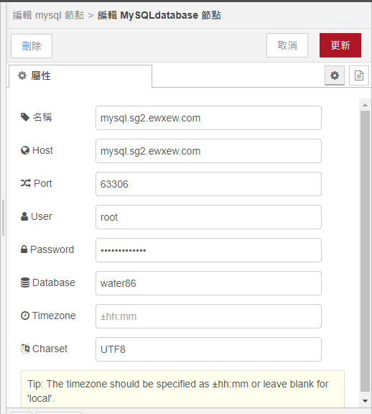
第一個MySQL的Demo
設定資料庫連線資料
網址: mysql.sg2.ewxew.com
帳密: root / ji3m/4mariadb

Slide 8
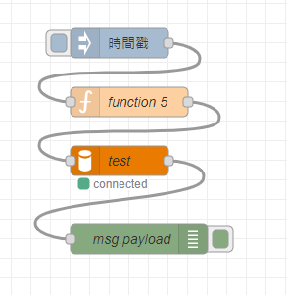
第一個MySQL的Demo
依序加入幾個node
inject : 輸入時間，做一次性觸發
function : 輸入我們要下的指令
debug : 把問到的資料顯示到debug視窗

Slide 9
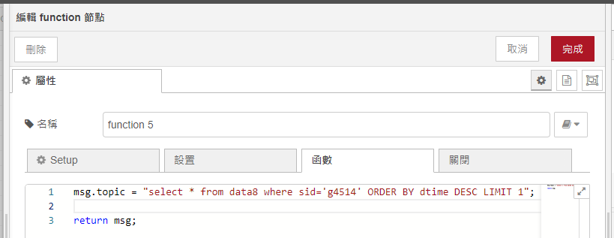
第一個MySQL的Demo
inject : 不用設定
function : 輸入指令如下，設定SQL的命令到topic，取最新的一筆資料

Slide 10
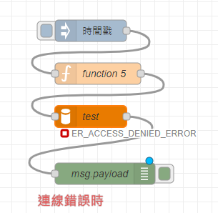
第一個MySQL的Demo
按下「佈署」，如果連線有問題，會像左下的圖，要確認帳密是否錯誤
連線正確，會像右下的圖

Slide 11
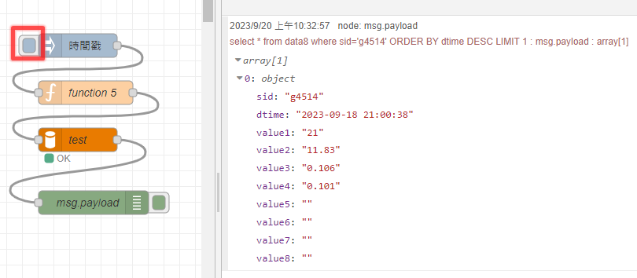
第一個MySQL的Demo
點一下輸入，取回資料如右側所示，是一個array包一個object

Slide 12
寫入資料庫

Slide 13
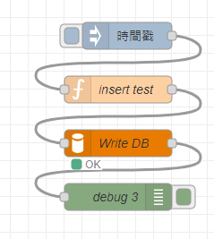
寫入資料庫
先拖拉一組node如下

Slide 14
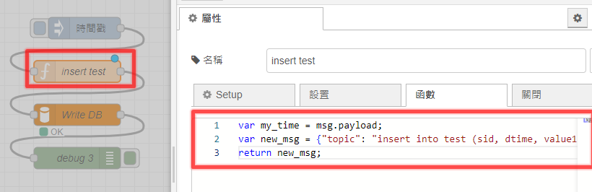
寫入資料庫
function中的程式如下
var my_time = msg.payload;
var new_msg = {"topic": "insert into test (sid, dtime, value1, value2) values('s01', '2023-09-20 11:05:00', 10, 10)"};
return new_msg;

Slide 15
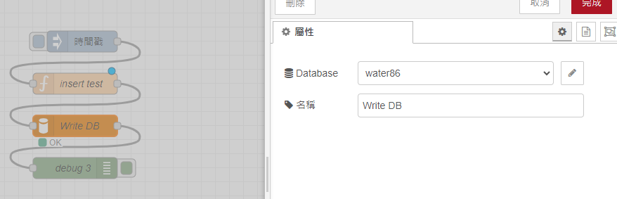
寫入資料庫
MySQL node的部份同上一小節

Slide 16
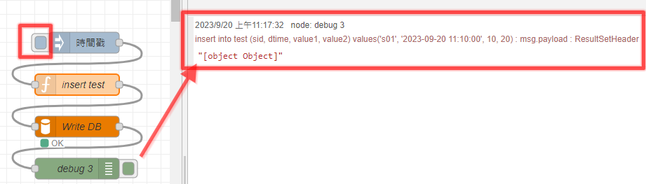
寫入資料庫
點一下觸發SQL指令，可以得到以下的畫面

Slide 17
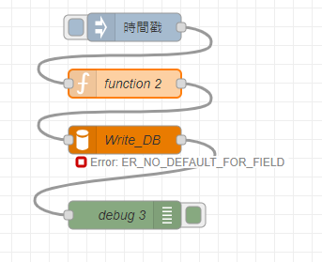
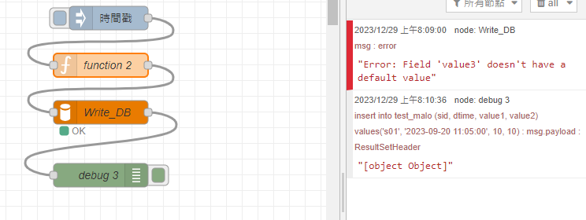
寫入資料庫
如果有問題的畫面

Slide 18
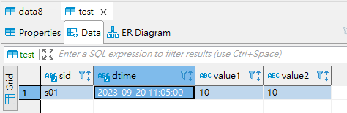
寫入資料庫
確認資料庫，已經有資料寫入
表示功能正常

Slide 19
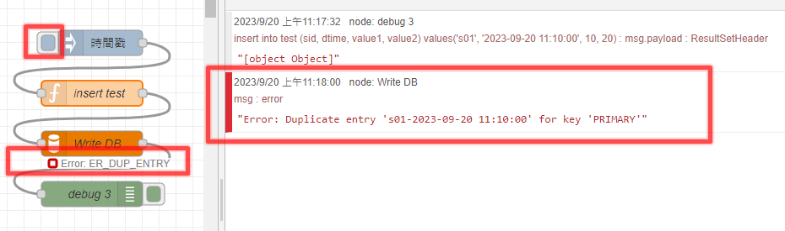
寫入資料庫
馬上再點一次，就會發生Error，這是因為我們在SQL Table的SCHEMA中有寫時間不能重覆，所以一重覆就有問題

Slide 20
依時間把資料寫到資料庫

Slide 21
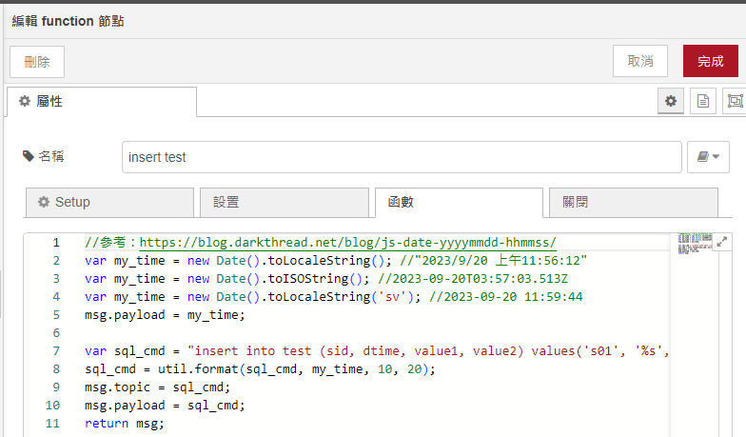
依時間把資料寫到資料庫
修改上一個範例的function程式如下

Slide 22
依時間把資料寫到資料庫
修改上一個範例的function程式如下
//參考：https://blog.darkthread.net/blog/js-date-yyyymmdd-hhmmss/
var my_time = new Date().toLocaleString(); //"2023/9/20 上午11:56:12"
var my_time = new Date().toISOString(); //2023-09-20T03:57:03.513Z
var my_time = new Date().toLocaleString('sv'); //2023-09-20 11:59:44
msg.payload = my_time;
var sql_cmd = "insert into test (sid, dtime, value1, value2) values('s01', '%s', %f, %f)";
sql_cmd = util.format(sql_cmd, my_time, 10, 20);
msg.topic = sql_cmd;
msg.payload = sql_cmd;
return msg;

Slide 23
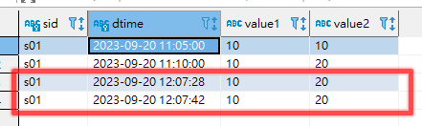
依時間把資料寫到資料庫
連續按二次觸發，可以得到以下結果

Slide 24
把收集到的資料寫到資料庫

Slide 25
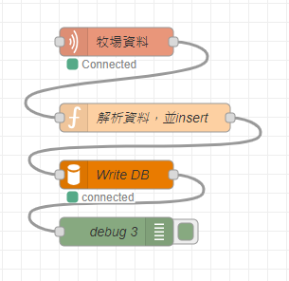
把modbus問到的資料寫到資料庫
修改node設計如下

Slide 26
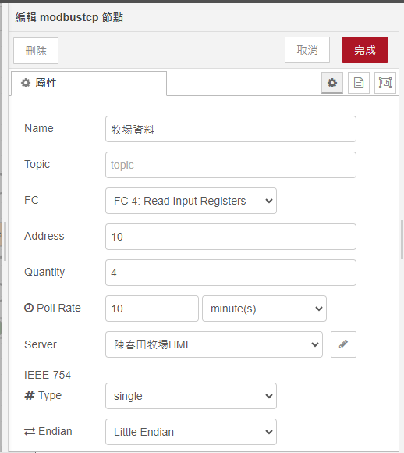
把modbus問到的資料寫到資料庫
modbus設定如右
讀回來會是一個array

Slide 27
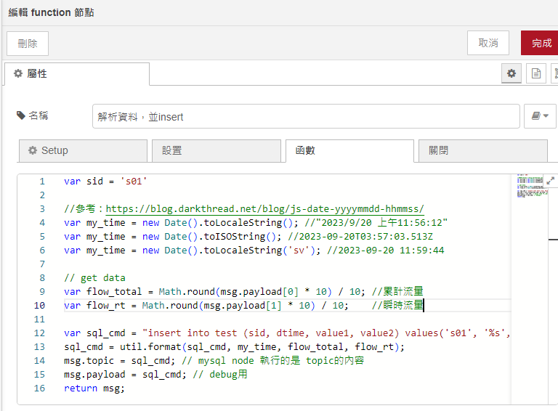
把modbus問到的資料寫到資料庫
修改function程式

Slide 28
把modbus問到的資料寫到資料庫
修改function程式
var sid = 's01'
//參考：https://blog.darkthread.net/blog/js-date-yyyymmdd-hhmmss/
var my_time = new Date().toLocaleString(); //"2023/9/20 上午11:56:12"
var my_time = new Date().toISOString(); //2023-09-20T03:57:03.513Z
var my_time = new Date().toLocaleString('sv'); //2023-09-20 11:59:44
// get data
var flow_total = Math.round(msg.payload[0] * 10) / 10; //累計流量
var flow_rt = Math.round(msg.payload[1] * 10) / 10; //瞬時流量
var sql_cmd = "insert into test (sid, dtime, value1, value2) values('s01', '%s', %f, %f)";
sql_cmd = util.format(sql_cmd, my_time, flow_total, flow_rt);
msg.topic = sql_cmd; // mysql node 執行的是 topic的內容
msg.payload = sql_cmd; // debug用
return msg;

Slide 29
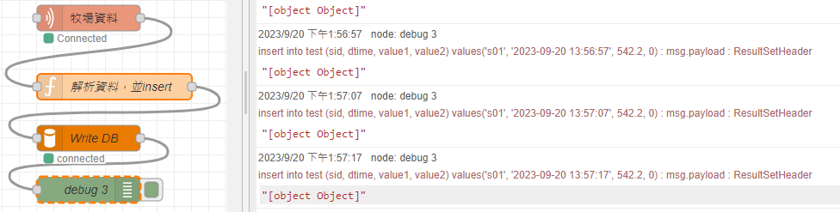
把modbus問到的資料寫到資料庫
重新佈署後可以得到結果

Slide 30
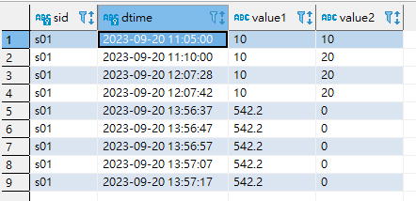
把modbus問到的資料寫到資料庫
確認資料庫內容如下

